Slide 1
Building and Structure
for 4 Stacks of MRPC
Sangwoo Park
Gangneung-Wonju National University
KoALICE National Workshop 2021
2022. 01. 05.

Slide 2
Contents
      Principle of MRPC
      Design
      Materials
      Preparation
      Building
      Efficiency measurement
      Study Plan
KoALICE National Workshop 2021
Notes:
목차는 다음과 같습니다.
이번 연구의 목적을 이야기하고 그에 따른 MRPC의 디자인에 대해 이야기할 것입니다.
그리고 빌딩을 위한 재료와 재료준비를 말씀드리고 빌딩과정에 대해 발표하겠습니다.

Slide 3
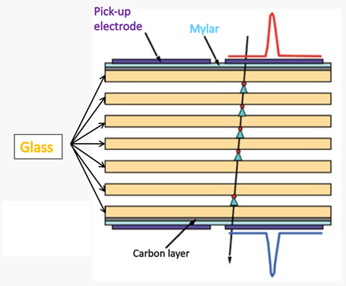
1. Principle of MRPC
Multigap Resistive Plate Chamber (MRPC)
Detect muons for tracking
Resistive Plate : glass
Making multigap using fishing line and spacer
Process of picking up signals
HV (-)
Cosmic muons hit gas molecules
An electron is emitted from a molecule and moves along the electric field
An emitted electron hits a molecule
The second electron, which is emitted from the molecule, repeats this (electric avalanche)
The signal is amplified by avalanche process and picked up by strips on the PCB
HV (+)
KoALICE National Workshop 2021
Notes:
전자사태

Slide 4
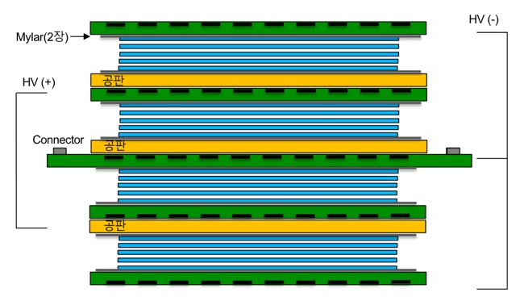
2. Design
Structure
MRPC has symmetry structure
centered on the strip plate
HV (+)
Mylar x2
HV (-)
Dimension
Gap size
1st chamber
2nd chamber
Stack size
1st chamber
2nd chamber
Total chamber size
1st chamber
2nd chamber
: 0.25mm
: 0.30mm
: 3.35mm
: 3.55mm
: 13.4mm
: 14.2mm
Material Thickness One stack
PCB ( Blank)
Glass
Mylar
Fishing line
Screw (M4)
: 1.6mm
: 0.33mm
: 0.175mm
: 0.25mm (1st)
: 0.30mm (2nd)
x 2 = 3.2mm
x 5 = 1.65mm
x 4 = 0.7mm
x 4 = 1mm
x 4 = 1.2mm.
HV (High Voltage)
3 positive and 2 negative voltage are applied
(1st)
(2nd)
Total : 3.35mm
3.55mm
(1st)
(2nd)
KoALICE National Workshop 2021
Notes:
MRPC의 디자인입니다.
그림 상의 재료들의 색과 글자색을 일치시켰으니 참고해서 보시면 될 것 같습니다.
먼저 그림의 구조를 보시면 노란색의 공판을 사용하여 대칭적인 구조로 제작했습니다.
Gap 사이즈인 피싱라인을 0.25mm와 0.33mm를 사용했기 때문에 스택 사이즈는 각각 3.34mm 와 3.55mm가 됩니다.
더 많은 negative 시그널을 얻기 위해 Positive HV를 3군데에서 걸어주는 방식을 택했습니다.

Slide 5
3. Materials
Materials
PCB
: 260mm x 266mm x 1.6mm x4(pieces)
: 362mm x 266mm x 1.6mm x1(piece)
Blank PCB
: 260mm x 266mm x 1.6mm x3(pieces)
Fishing line
: 0.25mm (for 1st chamber)
: 0.30mm (for 2nd chamber)
Screw (M4)
: 30mm(length) x 9(pieces) x 2(sides)
Urethane
Glass
: 220mm x 240mm x 0.33mm x8(pieces)
Mylar
: 224mm x 261mm x 0.175mm
HV line
: carbon tape + copper tape
+ electric wire(soldering)
Spacer
: Mylar + Double-sides tape(x2)
220mm x 8(pieces) x 2(sides)
Gas tube
: 2.05mm x 600mm x 8(pieces) x 2(sides)
Paint + Methanol
KoALICE National Workshop 2021
Notes:
다음은 MRPC의 재료들입니다.
추가적인 공정을 하지않은 재료들은 PCB와 공판 피싱라인, 스크류, 우레탄이 있고,
제작준비을 위해 공정을 한 재료들은 유리, 마일러, HV라인, 스페이서, 가스튜브 등이 있습니다.

Slide 6
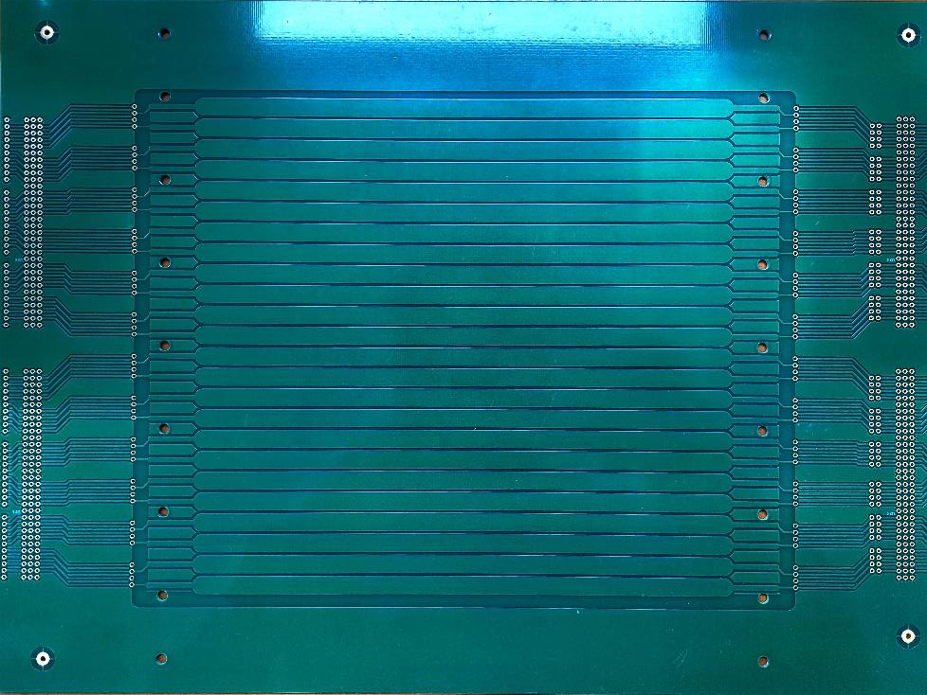
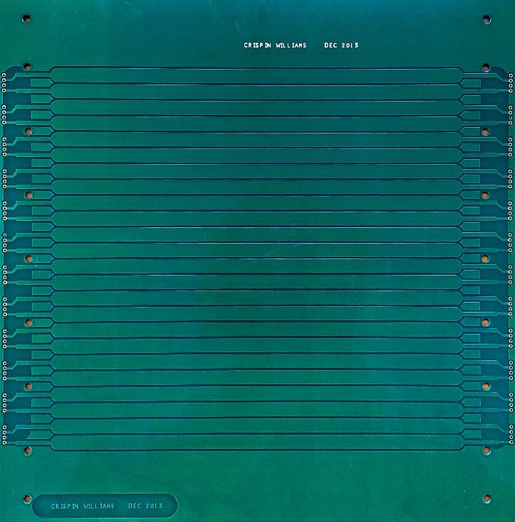
3. Materials
PCB
- Strip side
Strip side of middle PCB attach to blank PCB for symmetric structure
Strip width : 7mm
Space width between strips : 1mm
Screw hole
KoALICE National Workshop 2021
Notes:
공정을 따로 하지않은 재료 중 PCB를 먼저 보시게 되면
스트립 폭은 7mm 이고 간격은 1mm 총 24개로 24채널입니다.
스트립을 HV로부터 보호하고 대칭적인 구조를 위해 공판을 덧댑니다.

Slide 7
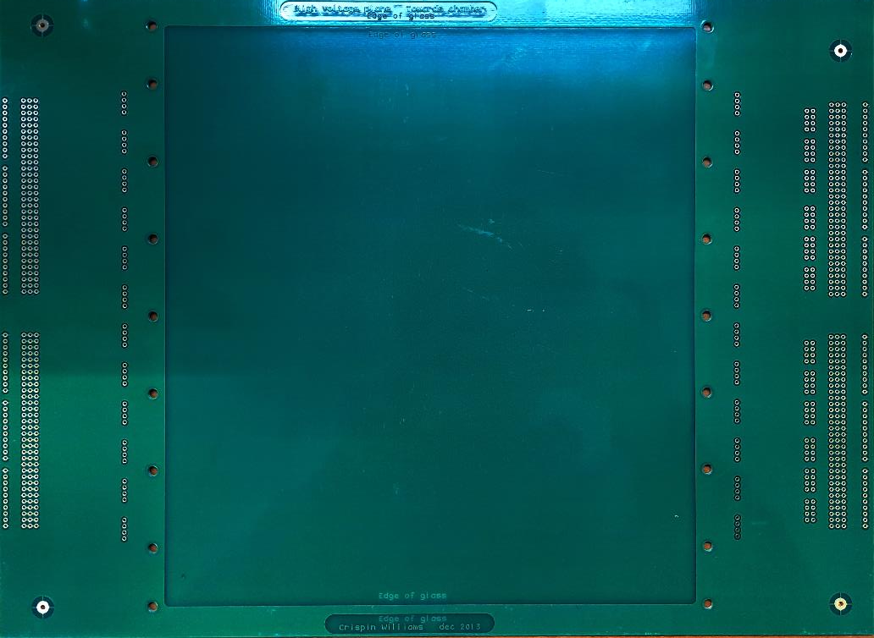
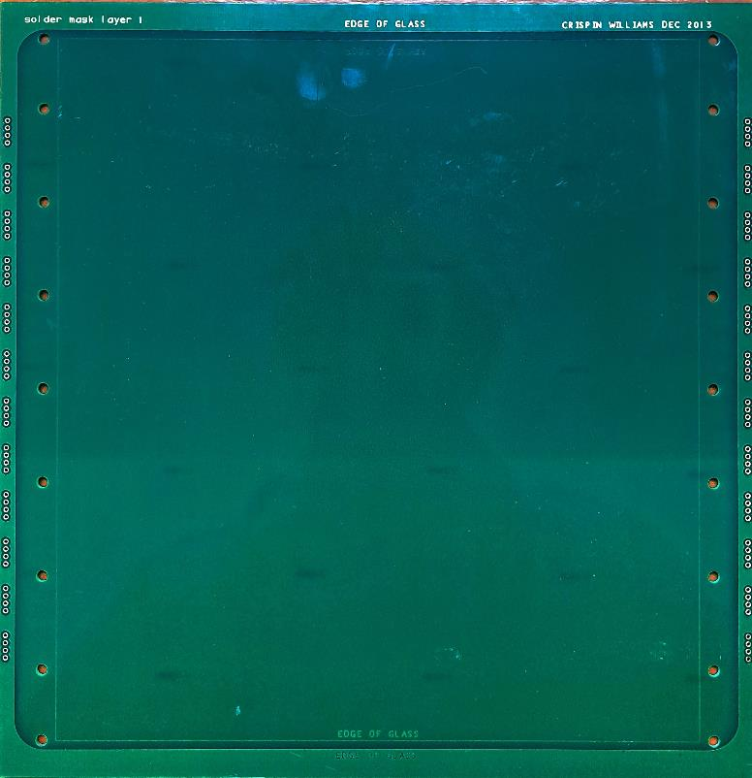
3. Materials
PCB
Active area: 220mm x 240mm
KoALICE National Workshop 2021
Notes:
스트립의 반대편인데 발간 박스가 액티브 에리어이고 200mm x 240mm입니다.

Slide 8
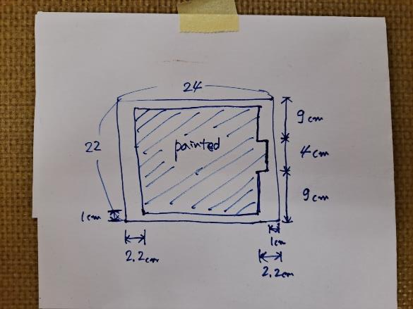
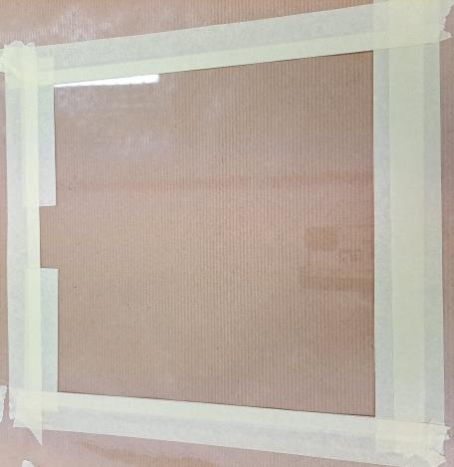
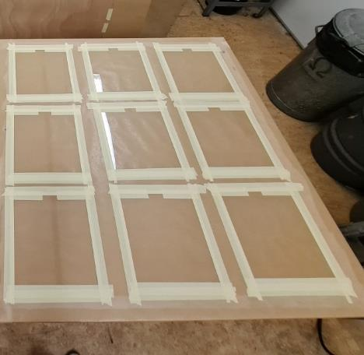
4. Preparation
Glass – Painting (outer glass)
Procedure
Design how to paint, where to paint
Masking with yellow tape
Painting with roller
Spraying urethane
Check resistance
Procedure
Design how to paint, where to paint
Masking with yellow tape
Painting with roller
Spraying urethane
Check resistance
KoALICE National Workshop 2021
Notes:
아웃터 글라스의 페인팅입니다.
먼저 페인팅할 부분을 디자인하고 엘로우 테이프로 마스킹을 해줍니다.

Slide 9
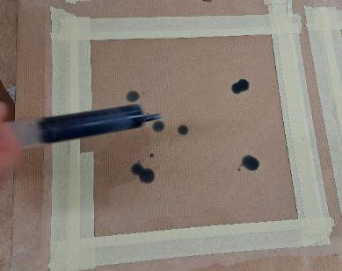
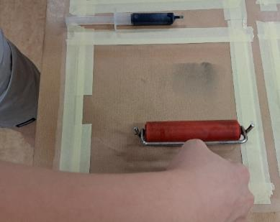
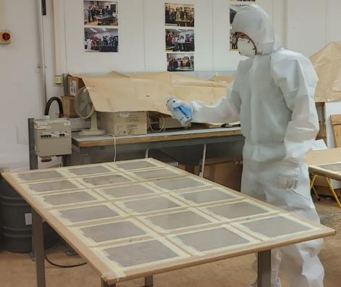
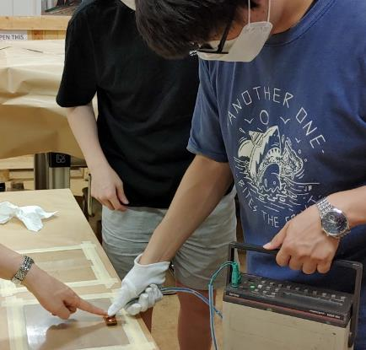
4. Preparation
Glass – painting (outer glass)
Procedure
Design how to paint, where to paint
Masking with yellow tape
Painting Uniformly with roller
(Mix paint and methanol in 1:1 ratio)
Spraying urethane
Check resistance
Procedure
Design how to paint, where to paint
Masking with yellow tape
Painting with roller
Spraying urethane
Check resistance
Procedure
Design how to paint, where to paint
Masking with yellow tape
Painting with roller
Spraying urethane
Check resistance
(Uniformly around 1MΩ)
KoALICE National Workshop 2021
Notes:
이후 주사기를 이용하여 메탄올과 페인트를 1대1로 섞어 롤러를 이용해 균일하게 발라준 후
수명을 늘려주기 위해 우레탄을 위에 뿌려주는 과정을 거치게 됩니다.
이후 저항을 측적하고 1메가옴에서 차이가 많이 나는 지점이 있는 유리는 덧칠을 해주거나 폐기를 하게 됩니다.

Slide 10
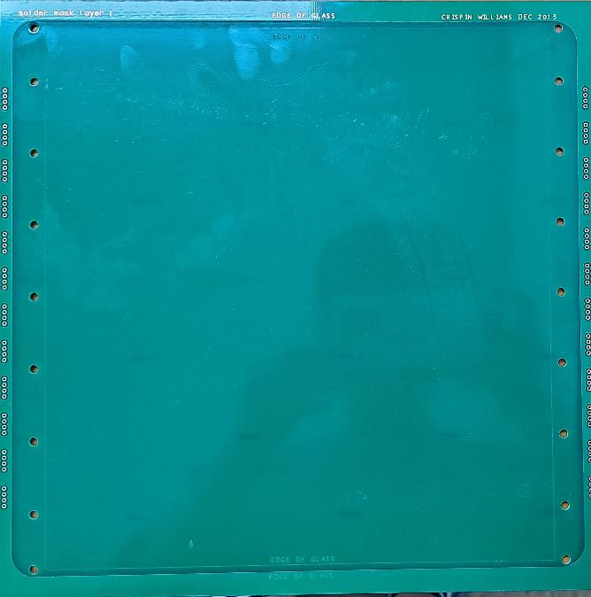
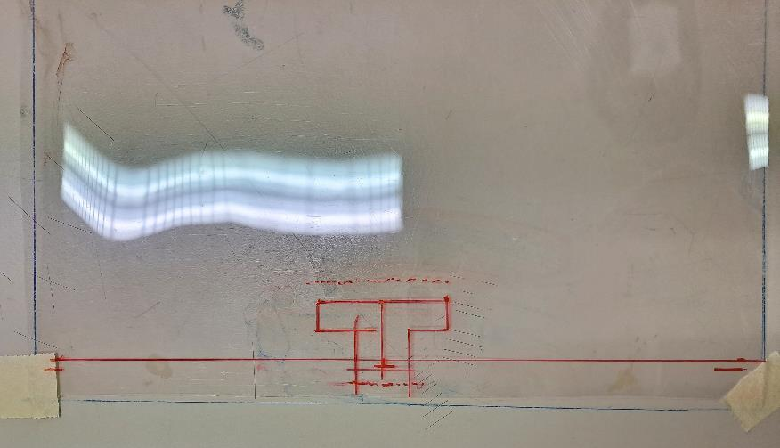
4. Preparation
Mylar
Mylar has 2 types
Rectangular mylar
- Protecting PCB from HV
- Cover the active area of PCB
Mylar without HV connection area
- As a spacer for HV connection
- Cut out HV connection area from Rectangular mylar
KoALICE National Workshop 2021
Notes:
마일러는 HV로부터 PCB를 보호하는 역할입니다.
두 종류를 제작하게 되는데 엑티브 에리어를 완전히 덮는 직사각형 마일러와
HV line를 붙일 영역을 잘라낸 마일러입니다.
두 마일러는 Active area와 screw hole 사이에 위치하도록 재단합니다.

Slide 11
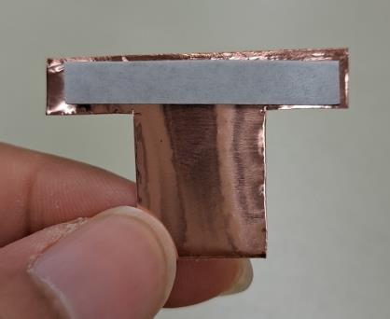
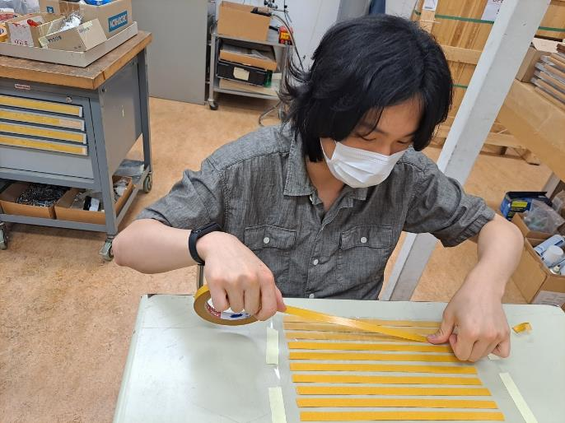
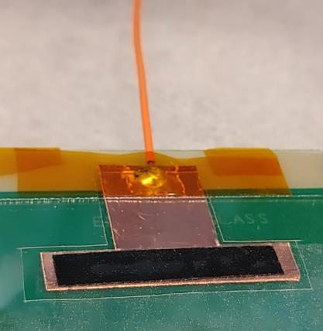
4. Preparation
HV Cable
Spacer
Thickness of carbon tape + copper tape
= thickness of mylar
Thickness of mylar + 2 double sided tapes
= thickness of fishing line
Carbon tape
Copper tape
Mylar
Double sided tapes
Cutting line
Soldering point
KoALICE National Workshop 2021
Notes:
카본 테잎과 쿠퍼테잎을 붙여 마일러의 두께와 비슷하게 하고 아웃터 유리에 HV를 전달하는 역할을 합니다.
쿠퍼 테잎에 전선을 납댐할 때 아래 사진처럼 유리에 닿지않도록 주의합니다.
스페이서는 마일러와 2개의 양면테잎을 이용해 제작하고 원하는 길이로 잘라줍니다.
피싱라인의 두께와 비슷하게 제작하여 각 유리들을 고정시키고 피싱라인 간격만큽 갭을 주는 역할을 합니다.

Slide 12
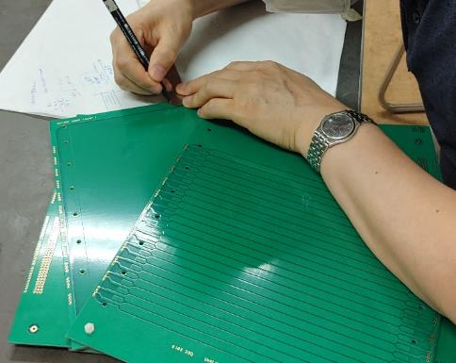
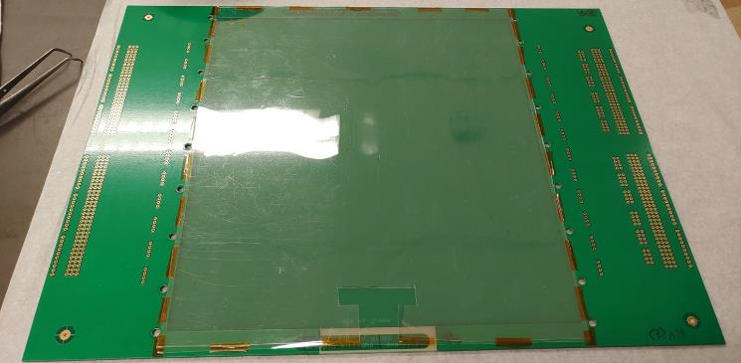
5. Building
1. Arrange PCB in the order
All PCBs are marked to classify their position to avoid confusion
Marking point
2. Attach mylars to each PCBs
KoALICE National Workshop 2021
Notes:
빌딩과정입니다.
먼저 제작중 헷갈리지 않도록 사용할 pcb들을 순서대로 정렬하고 방향과 HV 종류, 순서를 마킹합니다.
이후 각 pcb마다 마일러를 붙착해줍니다.

Slide 13
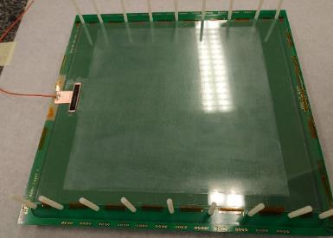
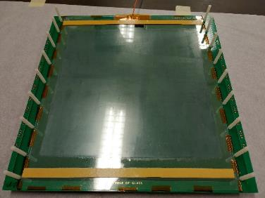
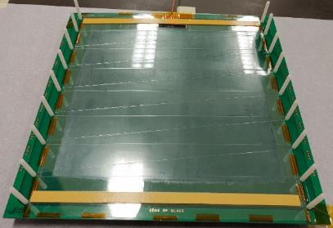
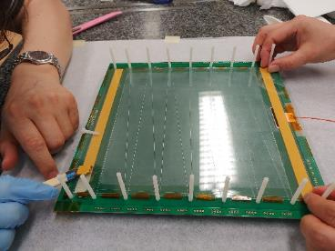
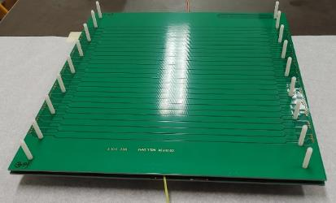
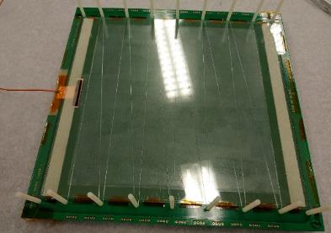
5. Building
3. Building procedure
The procedure shows that how to assemble one stack
We repeated 4 times for building 4 stacks
repeat 2 times
attach the outer glass
(bottom side)
2) attach spacers
3) wind fishing line
(Zigzag)
4) stack the inner glass
if the last inner glass is assembled,
we performed the 5th step
6) assemble the 2nd PCB
5) attach the outer glass (upper side)
KoALICE National Workshop 2021
Notes:
스택을 쌓는 과정입니다.
먼저 pcb에 캡톤 테잎을 이용하여 아웃터글래스를 붙여줍니다.
이때 페인팅한 면이 pcb쪽을 향하게 하여 HV line과 닿을 수 있도록 합니다.

Slide 14
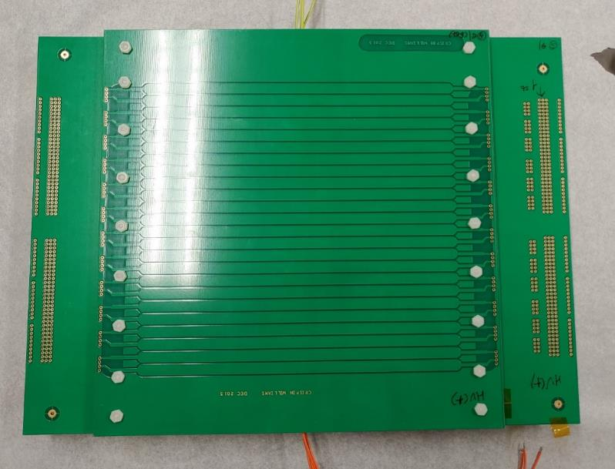
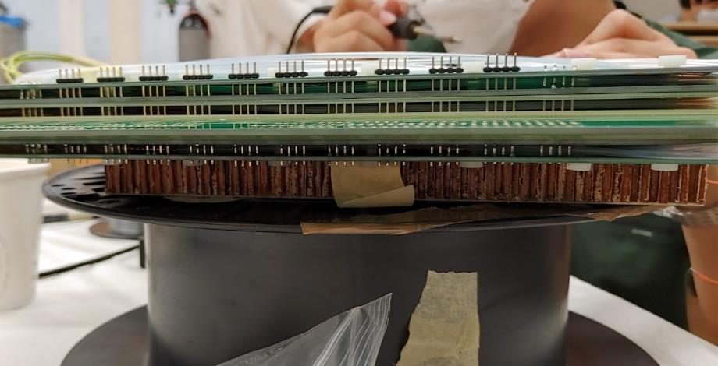
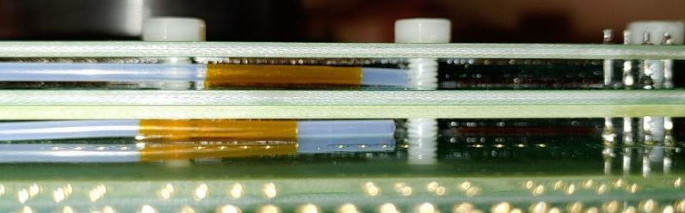
5. Building
4. Finishing work
Injecting gas tubes
Using the pins
for fixing the PCBs and connecting the strips
KoALICE National Workshop 2021
Notes:
이러한 스택과정을 pcb 순서대로 4번 반복하고 가스 튜브를 넣어주고
Pin으로 pcb들과 가스튜브들을 고정시켜줍니다.

Slide 15
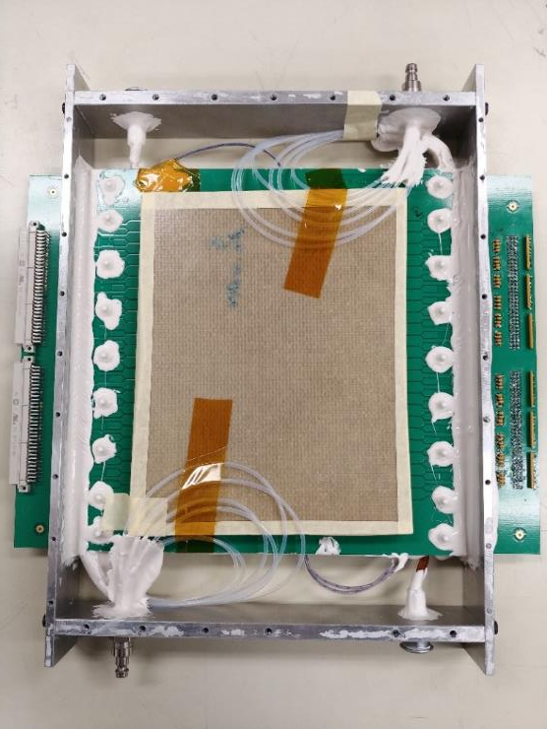
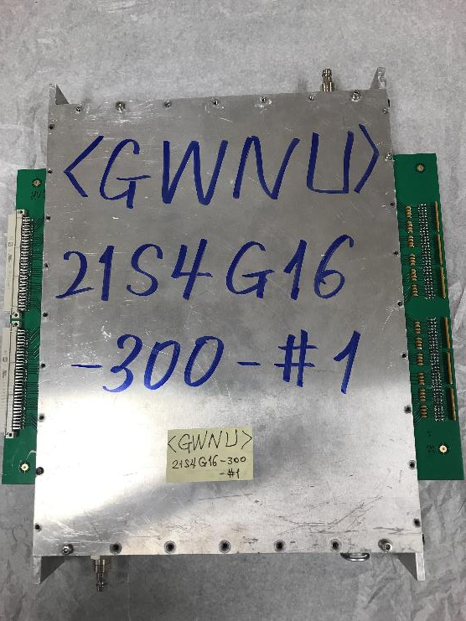
5. Building
4. Finishing work
Sealing with silicone
Connecting each HV cables and Gas tubes
KoALICE National Workshop 2021
Notes:
실리콘으로 실리을 하고 각각의 HV 라인과 가스튜브들을 하나로 연결해주면 됩니다.

Slide 16
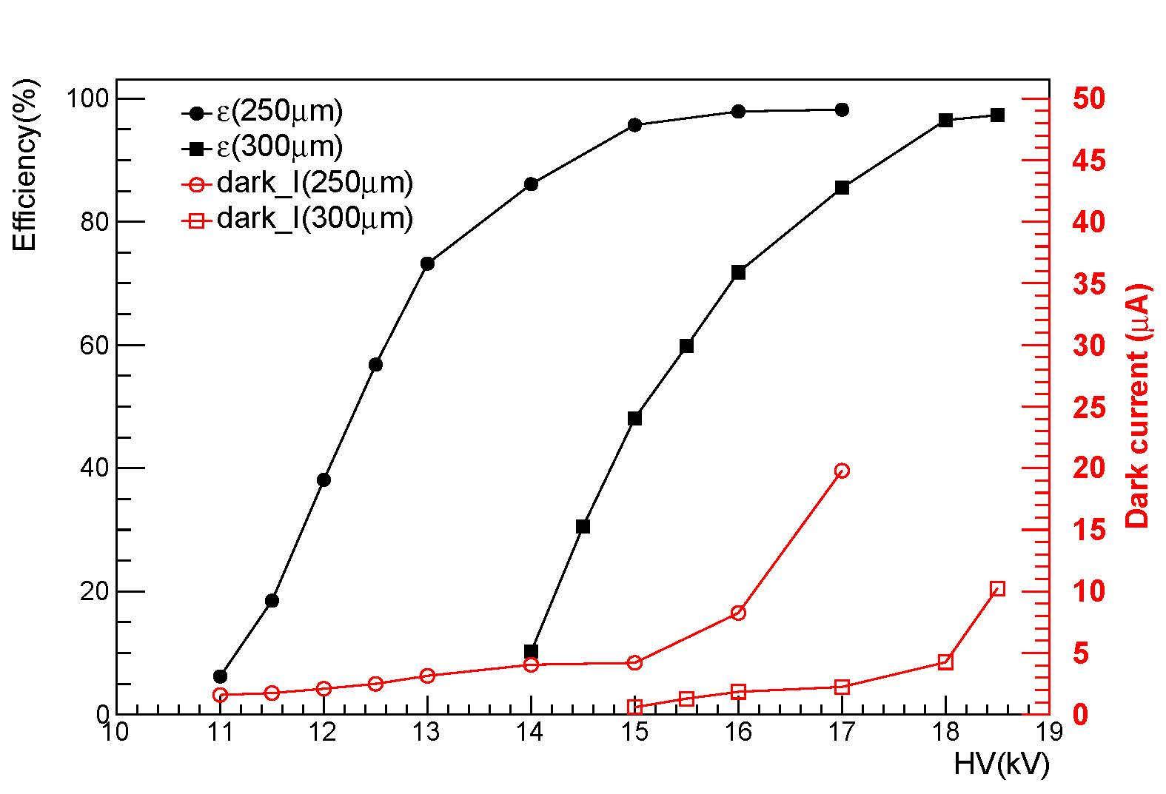
6. Efficiency measurement
Detecting cosmic muons using 3 scintillators
Using eco-gas (HFO-1234ze 100%)
Operating Voltage
250μm Chamber : 15kV
300μm Chamber : 18kV
Time resolution hasn’t been measured yet
KoALICE National Workshop 2021

Slide 17
7. Study Plan
PLAN
  Building one more 250μm Chamber
  Measuring time resolution
  Studying cosmic tracking
  with 2 chambers of 250μm using eco-gas
  Analyzing cosmic muon data
KoALICE National Workshop 2021
Notes:
실리콘으로 실리을 하고 각각의 HV 라인과 가스튜브들을 하나로 연결해주면 됩니다.

